Slide 1
Вибір мобільної операційної системи
Мірзоян Роман
202 н.в.

Slide 2
Вибір мобільної операційної системи базується на таких факторах:
Зручність
Функціонал
Тривалість роботи

Slide 3
Найпопулярніші види мобільних операційних систем:
iOS
Android OS
Windows Phone OS

Slide 4
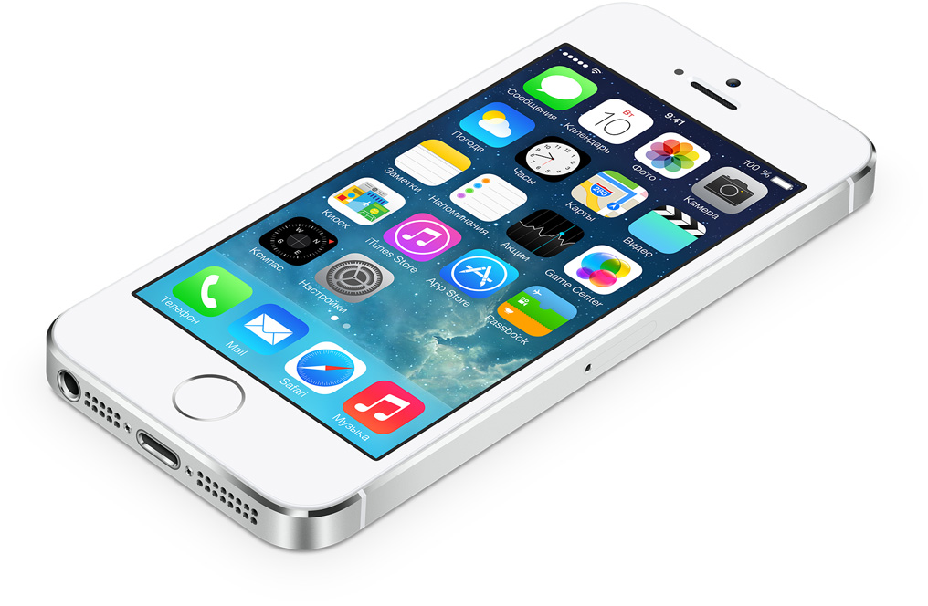
iOS

Slide 5
iOS
iOS вважається найзручнішою мобільною операційною системою в світі. Вона встановлюється та використовується тільки на телефонах, які випускає компанія Apple. На даний момент остання версія цієї системи є iOS 7.1.1.

Slide 6
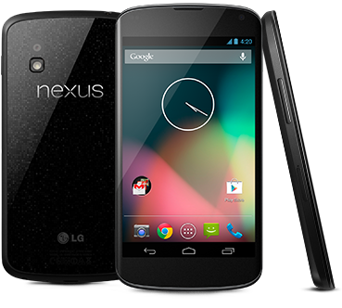
Android

Slide 7
Android OS
Android вважається найпопулярнішою і найрозповсюдженішою системою серед всіх. Цю систему встановлюють на телефонах таких компаній, як: HTC, Samsung, Google, Lenovo, а також на багатьох телефонах китайських виробників. Остання версія цієї системи є Android 4.4.1.

Slide 8
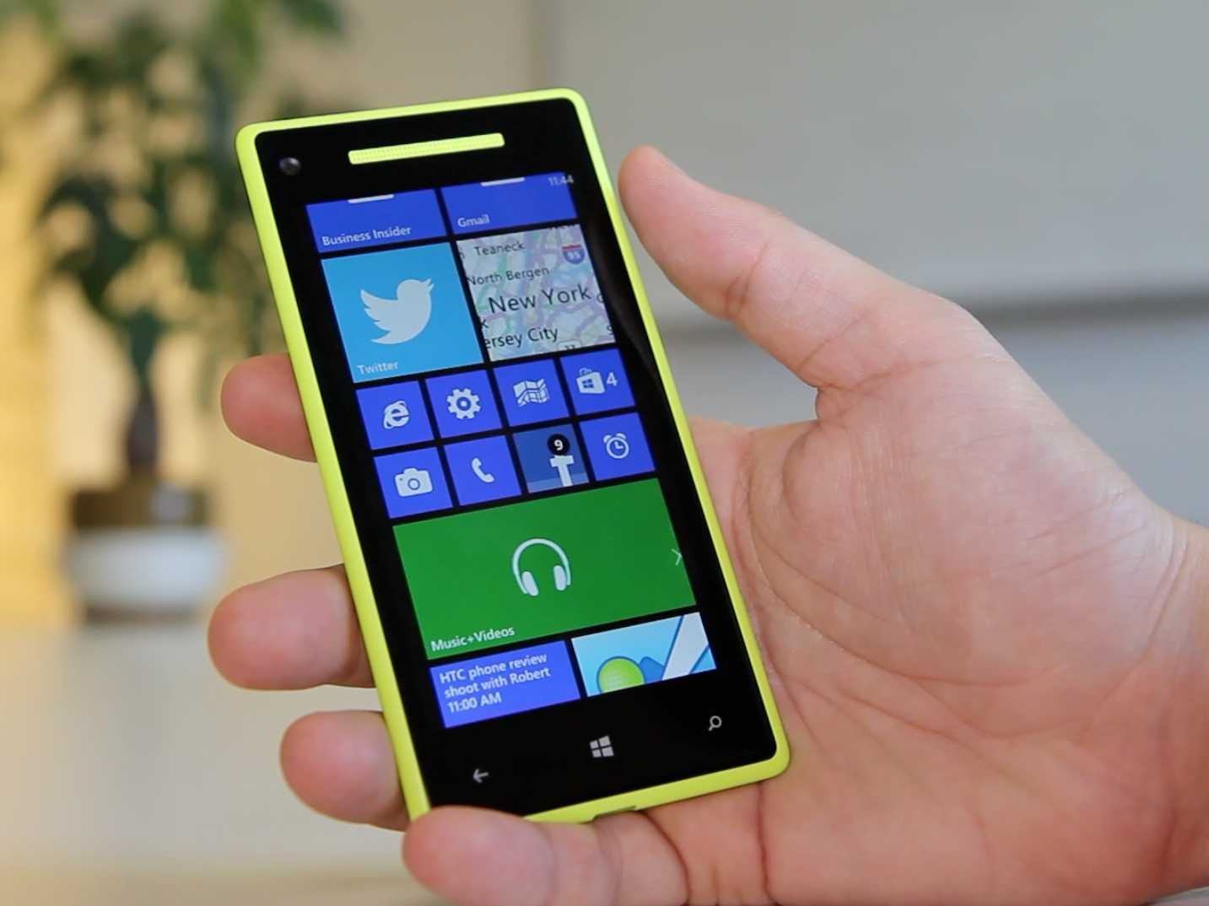
Windows Phone

Slide 9
Windows Phone
Windows Phone вважається не дуже популярною операційною системою. Її встановлюють тільки на телефонах компанії Nokia та, в минулому, на телефонах компанії HTC. Творцем цієї системи є корпорація Microsoft Windows. Остання версія цієї системи є Windows Phone 8.1.

Slide 10
Дякую за увагу

